Slide 1
Муниципальное дошкольное образовательное учреждение
«Детский сад №93 комбинированного вида»
«Степ-аэробика»
Дополнительная
общеразвивающая
программа
г. Ухта
2022 год

Slide 2
5-7
ЛЕТ
30
МИН
1 РАЗ
В НЕДЕЛЮ
32
НЕДЕЛИ
ВОЗРАСТ
СРОК
РЕАЛИЗАЦИИ
Продолжительность занятий
ПЕРИОДИЧНОСТЬ
5-6
ЛЕТ

Slide 3
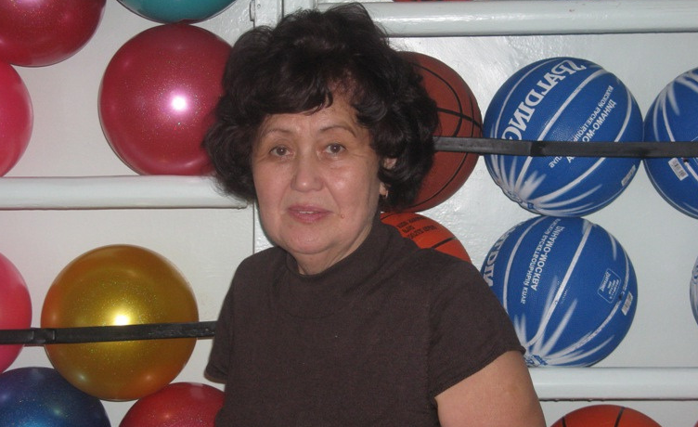
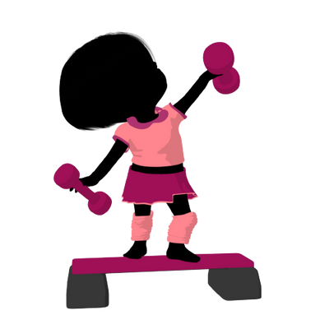
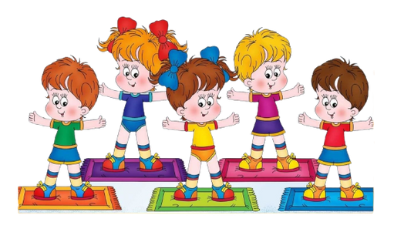
НАПРАВЛЕННОСТЬ
ФОРМА ОРГАНИЗАЦИИ
РАЗРАБОТЧИК
физкультурно-спортивная
Пак Татьяна Васильевна
Инструктор по физической культуре
Очная. Групповые занятия с детьми.

Slide 4
Отличительные особенности программы
Актуальность
Потребность в движении, повышенная двигательная активность – наиболее важные биологические особенности детского организма. Вот почему в наше время стали так популярны занятия аэробикой, в частности степ - аэробикой. На занятиях дети учатся не только красиво двигаться, преодолевая трудности образовательного процесса, но и развиваться духовно, эмоционально, физически, интеллектуально, приобретают навыки грациозных движений, участвуют в концертных выступлениях, учатся аккуратности, целеустремлённости.
Использование степ – платформ – это новое направление оздоровительной работы. Эффективность занятий на степах подтверждено опытом коррекционных медицинских центров Европы. Степ – платформа является многофункциональным оборудованием, обеспечивающим решение обще развивающих и профилактических задач..

Slide 5
Задачи программы
Цель
программы
1. Развивать основные физические качества и двигательные навыки – гибкость, выносливость, силу, быстроту, координацию движений, а также ориентировку в пространстве.
2. Формировать чувство ритма и музыкальной памяти.
3. Способствовать формированию правильной осанки.
4. Содействовать профилактике плоскостопия.
5.Содействовать функциональному совершенствованию органов дыхания, сердечнососудистой и нервной систем.
6. Развивать творческие способности воспитанников.
Развитие основных физических качеств и музыкально-ритмических способностей детей дошкольного возраста через занятия степ - аэробикой.

Slide 6
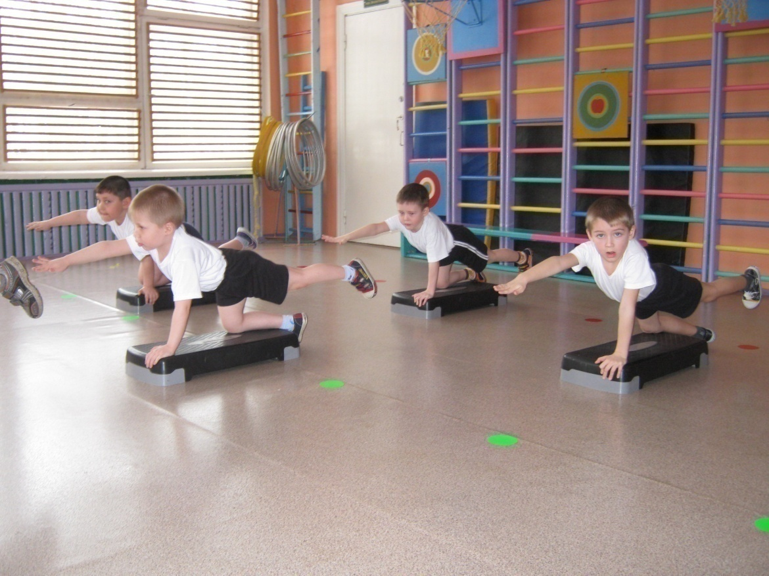
Планируемые результаты Программы
В результате освоения программы воспитанники умеют:
- выполнять упражнения на степ - платформе, совмещённые с танцевальными шагами,
- держать правильно осанку, при выполнении упражнений на степ – платформах;
- ритмически согласованно выполнять простые движения под музыку.
- выработана четкая координация движений во взаимосвязи с речью.

Slide 7
Муниципальное дошкольное образовательное учреждение
«Детский сад №93 комбинированного вида»
«Степ-аэробика»
Дополнительная
общеразвивающая
программа

Slide 8
